Slide 1
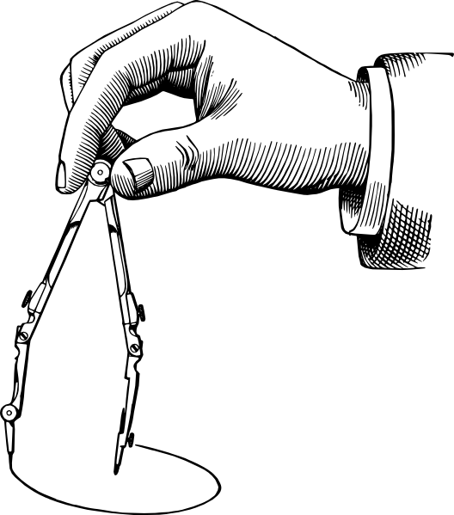
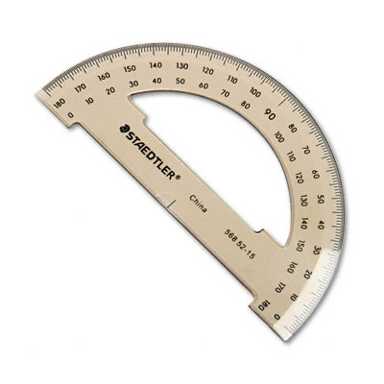

Урок 3
ВІДРІЗОК. ВИМІРЮВАННЯ ВІДРІЗКІВ
IIIIIIIIIIIIIIIIIIIIIIIIIIIIIIIIIIIIIIIIIIIIIIIIIIIIIIIIIIIIIIIIIIIIIIIIIIIIIIIIIIIIIIIIIIIIIIIIIIIIIIIIIIIIIIIIIIIIIIIIIIIIIIIIIIIIIIIIIIIIIIIIIIIIIIIIIIIIIIIIIIIIIIIIIII
0 1 2 3 4 5 6 7 8 9 10 11 12 13 14 15 16

Slide 2



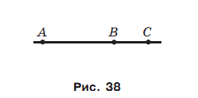
Перевірка домашнього завдання
№31

Slide 3
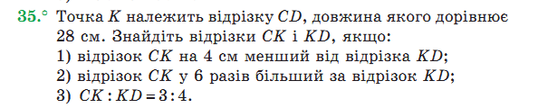
Перевірка домашнього завдання
№35

Slide 4

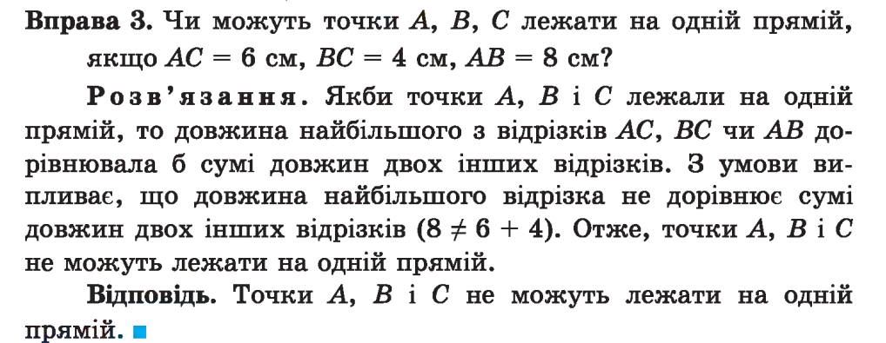

Slide 5



Slide 6


Домашнє завдання
Прочитати п.2
№33,34, 37

